Slide 1

Spring Boot

Slide 2
Décio Heinzelmann Luckow
1998 – Criando Home Pages
...SoftData, B4Business, TOTVS, Informant, ContaAzul...
2015-18 – Analista de Sistemas na Neogrid
Autor do livro Programação Java para a Web – Editora Novatec
Autor de diversos artigos para a revista MundoJava
Novas publicações: https://medium.com/@decioluckow

Slide 3
Jair Priori Minharo Junior
... 2000 – Suporte e Infra
2000 – Desenvolvimento de Sistemas
Univille, Impacto Tecnologias, Datasul, Totvs, Startups, Lojas Salfer, Unimed Federação, Neogrid...
Duas startups, uma na área de Data Mining e a segunda com análise de imagem em tempo real.
Possuo certificações Microsoft, Oracle e SAP
Entusiasta de software livre
Ainda não escrevi um livro... quem sabe!

Slide 4

Mas antes, vamos voltar as origens
Nasceu em 2003 como uma resposta a grande complexidade no desenvolvimento de aplicações J2EE
Ficou popular pelo princípio Inversion of Control (IoC)
Também associado a Dependency of Injection

Slide 5
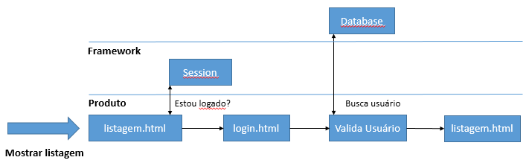
Antes do Invertion Of Control...

Slide 6
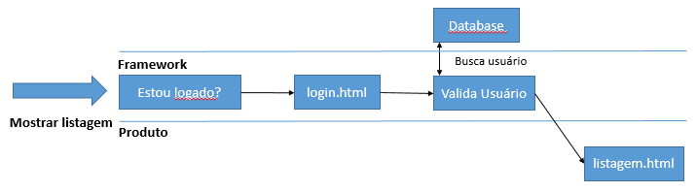
Inversion Of Control
Também conhecido pelo Hollywood Principle
Don't call us, we'll call you

Slide 7
Dependency Injection
Reescrevendo o Hollywood Principle
Não se preocupe em criar ou configurar suas dependências, deixe que eu entrego elas a você
Separa em etapas a criação e o uso dos objetos ... e assume a criação.
Isso o Spring IoC faz por nós!

Slide 8
O que o Spring IoC faz por nós?
DataSource
EntityManager
AuthenticationProvider
ClienteRepository
AcionamentoRepository
MailService
ClienteService
AcionamentoScheduler
PropostaService
AcionamentoController

Slide 9
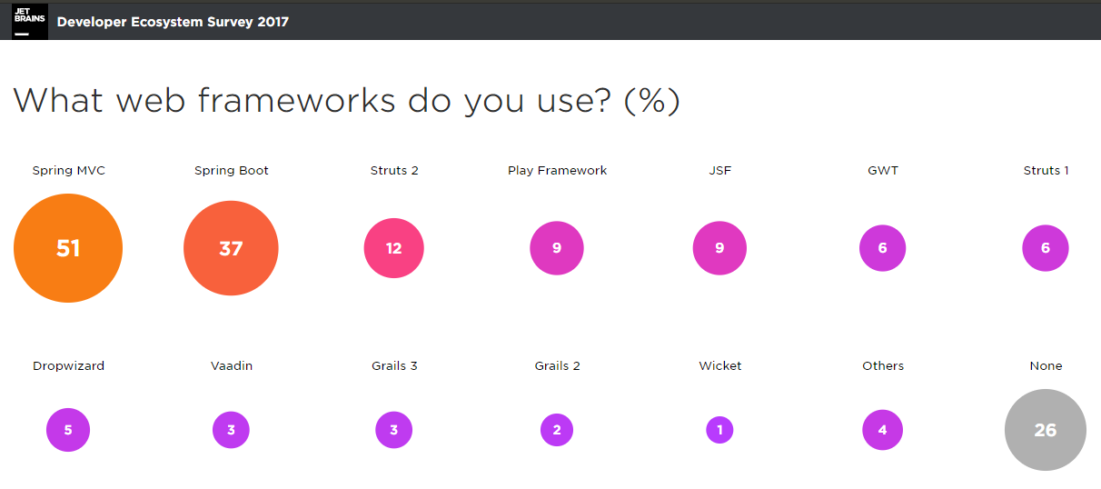
Onde o Spring está no mundo?
https://www.jetbrains.com/research/devecosystem-2017/java/

Slide 10
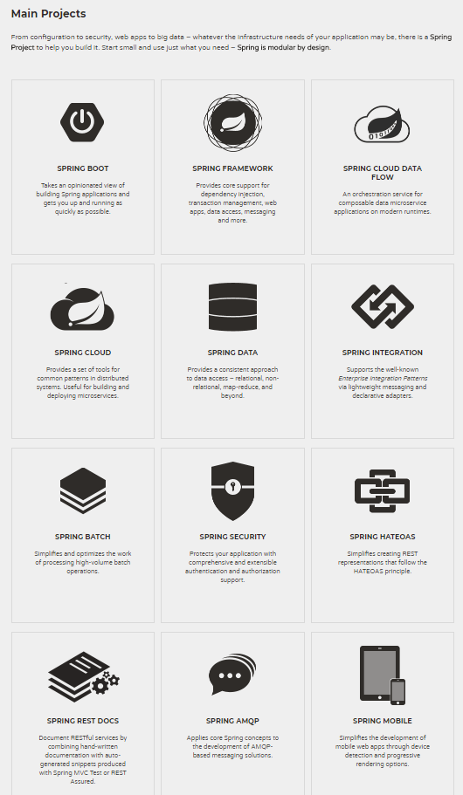
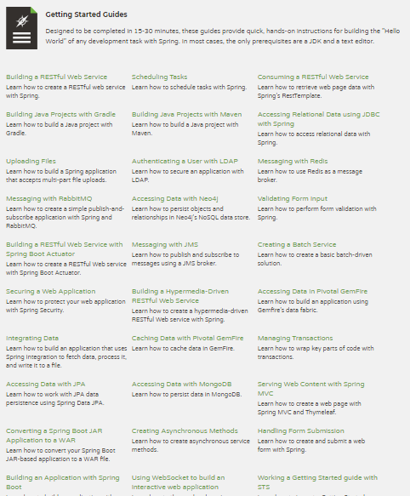
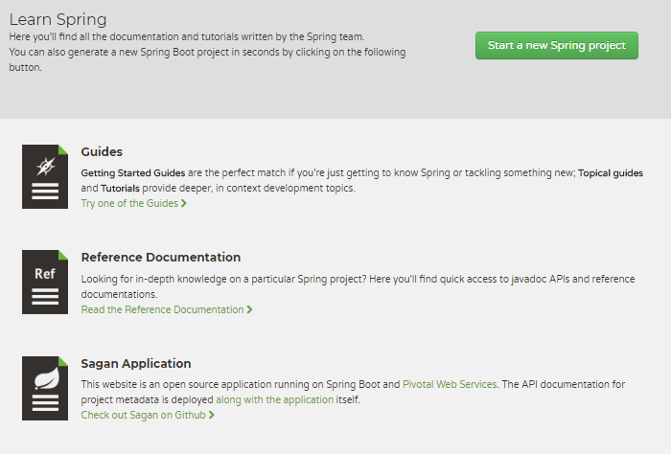
O que o Spring oferece?
https://spring.io/projects
https://spring.io/guides

Slide 11







continuando...
Spring Boot
O Spring Boot foi projetado para colocá-lo em operação o mais rápido possível, com configuração inicial mínima do Spring.
Lombok

Slide 12
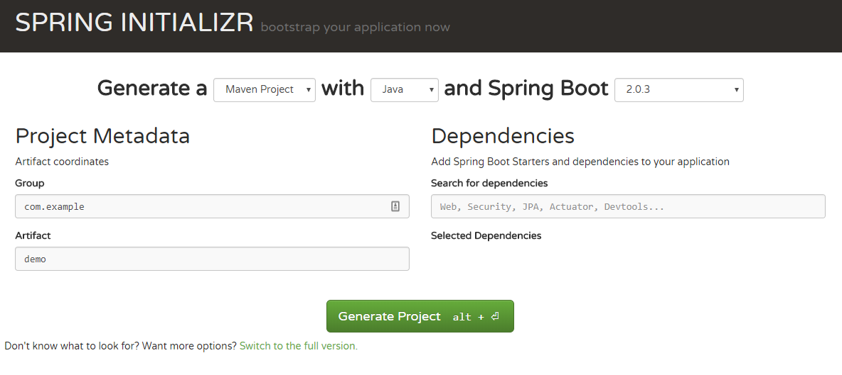
...o mais rápido possível...

Slide 13
O que vamos construir?
API Rest para uma Seguradora de Veículos
Cadastrar-se
Cadastrar-se
Solicitar Proposta
Busca racionamento
cliente
Aceitar
Proposta
Assumir
acionamento
fornecedor
Acionar Seguro
Finalizar acionamento
Avaliar fornecedor

Slide 14



Bibliotecas Utilitárias
https://commons.apache.org/
Obtenha o bloco <dependency> de cada biblioteca e adicione no arquivo pom.xml no corpo de <dependencies> ... </dependencies>

Slide 15
Componentes do Spring
@Component
@Configuration
@Bean
@Repository
@Service
@Controller
@RestController

Slide 16

Design Patterns mas antes é preciso entender Padrões...
MASTERCHEF BRASIL 17/07/2018
Episodio 20 PARTE 2

Slide 17
Diagrama de Classes – Calculo Design Pattern - Method Template
abstract CoberturaCalculation
+ calcular
# abstract calcularValor # abstract calcularPercentualVeiculo
PerdaTotalCalculation # calcularValor # calcularPercentualVeiculo
VidroCalculation # calcularValor # calcularPercentualVeiculo
CarroReservaCalculation # calcularValor # calcularPercentualVeiculo
AssistenciaCalculation # calcularValor # calcularPercentualVeiculo
TerceiroCalculation + calcular
porém isso nos traz um novo problema...

Slide 18
Diagrama de Classes – Calculo Design Pattern - Factory
CoberturaCalculationFactory
+ build(Cobertura)
- perdaTotalCalculation - vidroCalculation - carroReservaCalculation
- assistenciaCalculation
- terceiroCalculation

